Slide 1

Présentation de l’application de bon voisinage
My Neighborhood
Rémy VALLET

Slide 2
Contexte
Objectif : Mener un projet de développement de la forme la plus adaptée pour répondre à un besoin autour de vous.
Je souhaite mettre en place une application web permettant de faciliter les échanges de voisinage.
Malgré la volonté individuel de partager, d’échanger, de rendre des services sans pour autant s’exposer semble être souvent difficile à mettre en œuvre.

Slide 3
Les fonctionnalités attendus
Création de compte et identification utilisateur : profil utilisateur ou membre de l’AG (copropriété)
Accéder à la liste de mes voisins et pouvoir leur envoyer des messages.
Effectuer des demandes de services (garde d’animaux, d’enfants, de surveillance en cas d’absence…)
Effectuer des demande d’emprunts
Proposer des achats groupés pour partager des outils en commun (tondeuses à gazon…)
Les membres de l’AG doivent pouvoir gérer la communauté de voisins (modification d’adresses, de droits…)

Slide 4






Solution Technique
Application de bon voisinage - MyNeigborhood

Slide 5
Présentation de la solution
Système d’information
Site MyNeighborhood
Développé en Java JEE avec le framework Spring Boot 2.3.10
Gestion de la sécurité des données assuré par Spring Security.
Gestion des dépendances du projet gérée par Maven.
Persistance des données sur BDD MySQL avec JPA Hibernate.
Hébergement de l’application sur serveur Apache Tomcat.
Développement du site en HTML5, CSS3 et JavaScript. Templating Thymeleaf.
Bibliothèques Bootstrap pour un affichage responsive design.
Microservices
Ms-Neighborhood : fournis les données utilisateurs aux applications.
Ms-batch : fournis une solution de gestion automatisé des tâches récurrentes (ex : envois d’e-mailing…)

Slide 6
Eureka Server
Ribbon
BDD MySQL
Ms-batch
Ms-Neighborhood
Cloud-config
Configuration de l’application par des fichiers properties dans cloud-confg.
Possibilité de répondre à une augmentation de charge d’appel des micro-services avec Eureka et Ribbon.
MyNeighborhoodApp

Slide 7
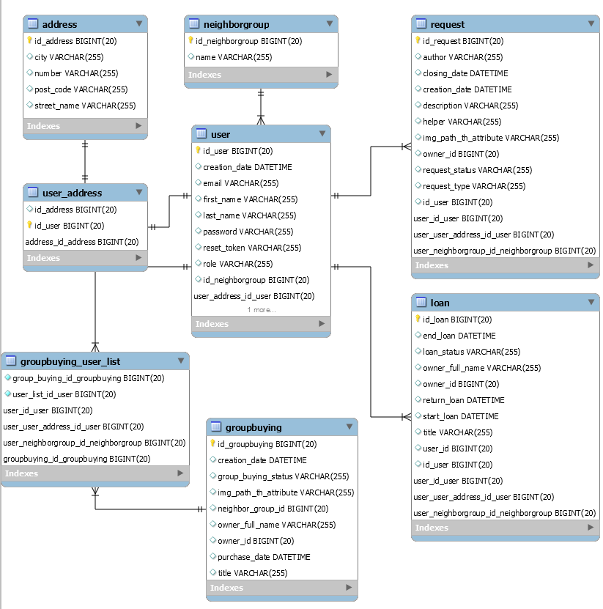
Ms-neighborhood

Slide 8
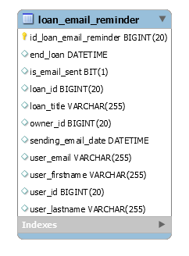
Ms-batch

Slide 9
Démonstration de l’application
- Gestion de projet : Méthodologie Agile en mode scrum – Board Kanban - Gestionnaire de source : Github
Test Unitaire : JUnit
Tests d’intégration : SpringBootTest (Spring Framework)
La démonstration va concerner les modules suivants :
Module de création de compte et d’identification
Module de contact entre voisins
Module de demandes de services
Module de prêt
Module de participation à un achat groupé
Module des Utilisateurs
Module des Membres de l’AG

Slide 10
Bilan du projet
Mise en pratique de la conception d’une application et du modèle de données
Méthodologie Agile Scrum – Suivi sur board Kanban (github)
Utilisation d’un workflow git en partie automatisé
Utilisation de Maven pour la gestion de dépendances, d’Hibernate pour la persistance de données et du framework SpringBoot
Utilisation de fichiers de configuration déportée (cloud-config)
Mise en place d’une stratégie de Tests unitaires et de tests d’intégration.

Slide 11
Bilan du parcours
Au cours de ma formation j’ai pu acquérir les outils nécessaires à l’exercice du métier de développeur d’applications.
Les algorithmes et la Programmation Orienté Objet
L’analyse et la conception d’application
La rédaction de documents techniques et fonctionnels
L’élaboration d’une stratégie de tests de l’application
L’initiation à l’intégration continue et au contrôle de la qualité de code
L’élaboration d’un workflow de livraison et de suivi

